Slide 1
ASTIM
Araş. Gör. Dr. Fatıma YILDIZ
KTÜ Aile Hekimliği Anabilim Dalı
01.02.2022

Slide 2
SUNUM PLANI
TANIM
EPİDEMİYOLOJİ ,RİSK FAKTÖRLERİ, PATOGENEZ
TANI
ASTIMIN DEĞERLENDİRİLMESİ VE KONTROL
ASTIMIN KRONİK TEDAVİSİ
ASTIM ATAĞI VE TEDAVİSİ

Slide 3
AMAÇ
Astım tanısı, değerlendirilmesi, kontrol hakkında bilgi vermek
Astım akut ve kronik tedavisi konusunda bilgi vermek

Slide 4
HEDEFLER
Astım tanısını koyabilmek
Astım kontrolünü değerlendirebilmek
Astım tedavisinde kullanılan ilaçları sayabilmek
Astım atak tedavisini yapabilmek
Astım hastalarında sevk kriterlerini sayabilmek

Slide 5
TANIM
• Astım zaman içinde değişkenlik gösteren hışıltı, nefes darlığı, öksürük, göğüste sıkışıklık hissi semptomları ile karakterize kronik hava yolu inflamasyonu ve hava yolu aşırı duyarlılığı ile ilişkili
• Semptomların ve ekspiratuvar hava akımı kısıtlanmasının zaman içindeki değişkenliği astımın tipik ve tanımlayıcı özelliği olup astımın diğer solunum yolu hastalıklarından ayrımında önemli
Astım Tanı ve Tedavi Rehberi 2020 Güncellemesi, Türks Toraks Derneği

Slide 6
EPİDEMİYOLOJİ
Farklı ülkelerde nüfusun %1-20’sini ve tüm dünyada tahmini olarak 300 milyon kişi
WHS (World Health Survey) çalışmasında
Dünya genelindeki doktor tanılı astım %4.27
Ülkemizde erişkinlerde yapılmış 25.843 kişinin katıldığı çalışmada astım sıklığı ülke genelinde erkeklerde %7.1 kadınlarda ise %9.0
Astım Tanı ve Tedavi Rehberi 2020 Güncellemesi, Türks Toraks Derneği
Notes:
etkileyen kronik bir hastalık
Dünya Sağlık Araştırması

Slide 7
RİSK FAKTÖRLERİ
Genetik
Sigara
Ev Tozu Akarları
Hamamböceği
Fare
Evcil Hayvanlar
Küf Mantarları
Polenler
İç ve Dış Ortam Hava Kirliliği
kükürt dioksit, ozon ve azot oksitler
Obezite
Cinsiyet
Mikroorganizmalar
viral, bakteriyel ve fungal infeksiyonlar
Anne Obezitesi ve Gebelikte Kilo Alımı
Beslenme/Diyet
Emzirme
Astım Tanı ve Tedavi Rehberi 2020 Güncellemesi, Türks Toraks Derneği
Notes:
poligenik, çok faktörlü bir hastalık
Anne babadan birinin astımlı olması durumunda çocukta astım görülme riski %25 iken, anne ve babanın her ikisinin de astımlı olması durumunda bu risk %50’ye yükselmekte
Hem erişkin hem de çocuklarda astım geliştirme riskinin belirgin olarak arttığı çok sayıda çalışma bulunmakta
Çocukluk dönemi erkek > kız
Ergenlik ve erişkinlik dönemi kadın > erkek
Çocukta allerji ve astım gelişimi ile ilişkili olabileceği düşünülerek annenin gebelikteki diyetine odaklanılmış, ancak gebelik esnasında alınan gıdalarla ilgili astım riskini artıracak herhangi bir kanıt bulunamamıştır.
Danimarka Milli Doğum Kohortunda özellikle doğuma yakın dönemde fıstık, fındık, balık ve/veya süt gibi sıklıkla allerjenik kabul edilen gıdaların anne tarafından tüketilmesi, çocukta azalmış allerji ve astım ile ilişkili bulunmuştur.
Gebelik sırasında maternal obezite ve kilo alımı, çocuklarda astım için yüksek risk oluşturmakta
Anne vücut kütle indeksinde her 1 kg/m2 ’lik artış, çocukluk çağı astımında tek başına % 2 - 3 oranında bir artış
Gebelikte obezitenin, sürekli astım veya hışıltının veya mevcut astım veya hışıltının yüksek oranlarıyla ilişkili olduğunu göstermiştir
En az 6 ay anne sütü alımının, astımı önlemede yararlı etkisi olduğunu bildiren birçok araştırmanın varlığına rağmen, bazılarında sonuçlar çelişkilidir ve emzirmenin astımı önleyeceği konusunda ailelere tavsiyede bulunması noktasında dikkat edilmeli
Emzirme erken yaşlarda hışıltıyı azaltsa da, persistan astım gelişimini engellemeyebilir
Astım gelişimi üzerindeki etkisine bakılmaksızın, emzirme diğer tüm olumlu yararları için teşvik edilmeli

Slide 8
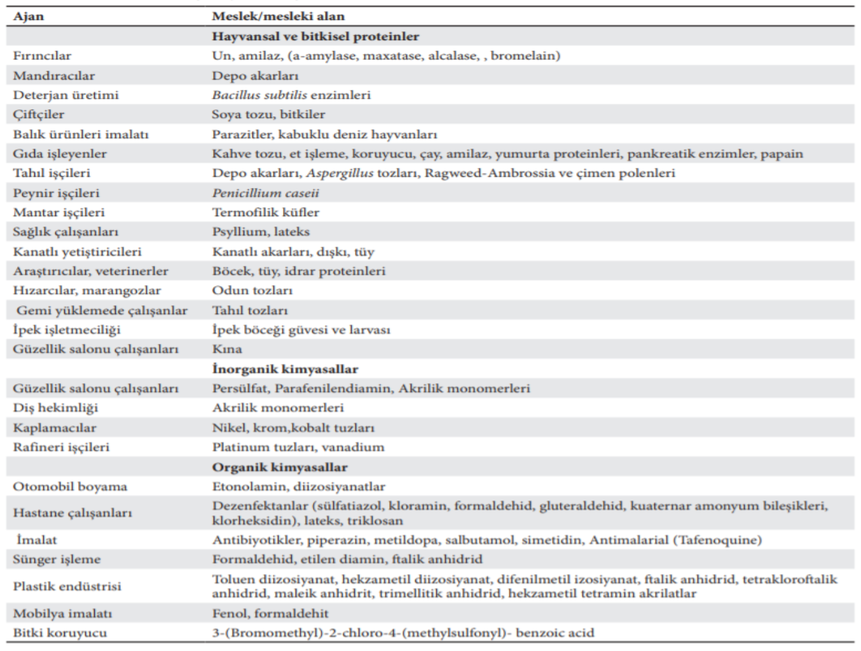
Meslek Astımı
Astım Tanı ve Tedavi Rehberi 2020 Güncellemesi, Türks Toraks Derneği
Notes:
Mesleki astım tanısını objektif olarak teyit etmek önemli
yasal ve sosyoekonomik etkileri olabilecek hastaların mesleklerini değiştirmesine neden olabilecek bir durum; meslek hastalıkları uzmanlarına sevki genellikle gerekli

Slide 9
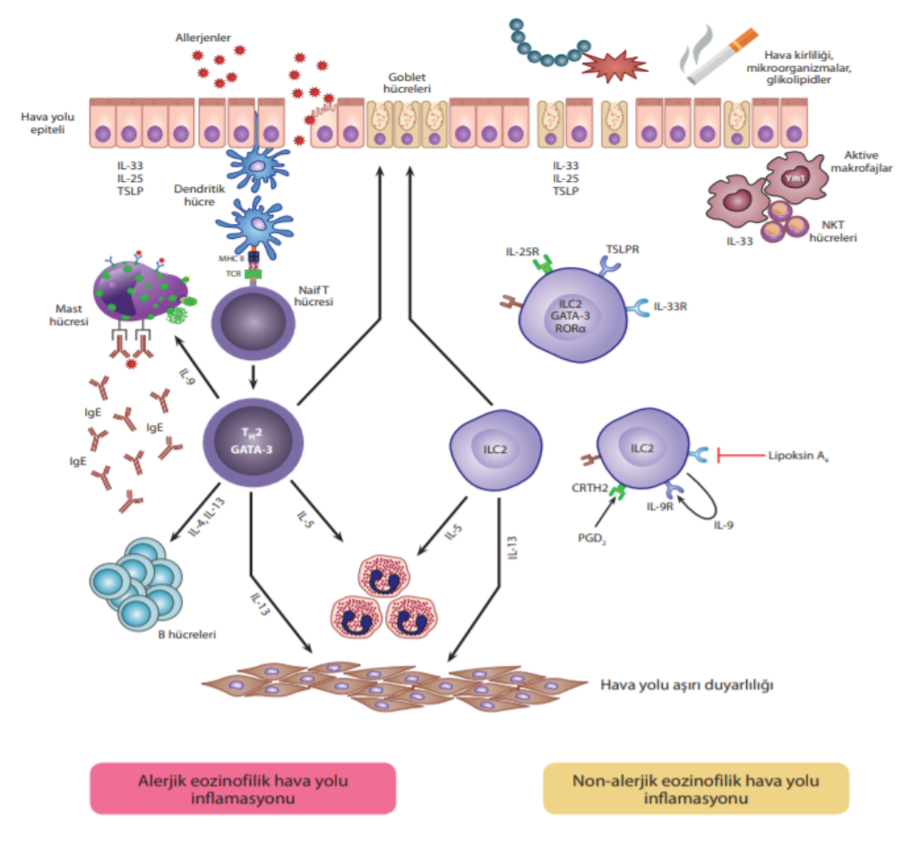
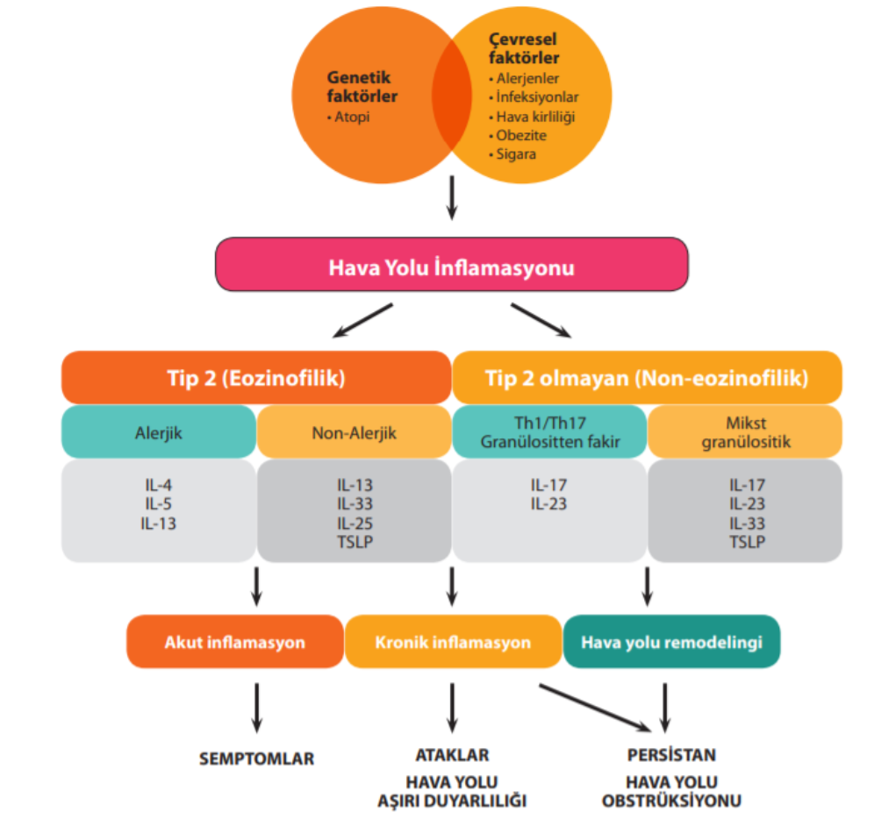
PATOGENEZ
Astım Tanı ve Tedavi Rehberi 2020 Güncellemesi, Türks Toraks Derneği
Notes:
Astımın en karakteristik özelliği olan hava yolu daralmasının en önemli sebepleri, eozinofil, nötrofil, lenfosit ve makrofaj gibi hücrelerin rol aldığı çevresel alerjenlere karşı IgE yapılıp hava yolunda gelişen “kronik inflamasyon” ve “ödem”
Sonuçta “hava yolu aşırı duyarlılığı” gelişir ve normalde zararsız bir uyaranla hava yollarında düz kas kontraksiyon

Slide 10
TANI
Anamnez
Fizik Muayene
Solunum Fonksiyonlarının Ölçümü
Hava Yolu Kısıtlamasının Değerlendirilmesi
Reverzibilite ve Hava Yolu Değişkenliğinin Değerlendirilmesi
Hava Yolu Aşırı Duyarlılığının Ölçülmesi
Allerjinin Değerlendirmesi
Diğer Tetkikler
Akciğer grafisi
Ekshale nitrik oksit (FeNO)
Eozinofili
Astım Tanı ve Tedavi Rehberi 2020 Güncellemesi, Türks Toraks Derneği

Slide 11
TANI
Anamnez
Nöbetler halinde gelen nefes darlığı, hışıltılı solunum, öksürük ve göğüste sıkışma hissi
Gün içinde veya mevsimsel değişkenlik
Sis, duman, çeşitli kokular veya egzersiz gibi nedenlerle tetiklenme
Geceleri sabaha karşı yakınmalarda artış
Uygun astım tedavilerine yanıt verme
Astım Tanı ve Tedavi Rehberi 2020 Güncellemesi, Türks Toraks Derneği

Slide 12
Klinik Özellikler |  | Ne Kazandırır?
Yakınmalar | Tekrarlayan hırıltı Nefes darlığı Oksuruk (artıran ve azaltan durumlar, astım ilacı kullanım oykusu) Kilo kaybı, gece terlemesi Ani kızarma, ateş basması İshal Sık enfeksiyon Psikososyal durumlar Alışkanlıklar (sigara, alkol, madde) | Tetikleyicinin tespiti (meslek, allerji, egzersiz, aspirin, adet donemi) Astım tanısı ve ayırıcı tanısı (inhalere klinik cevap sorgulanması, reflu, kalp yetmezliği, vokal kord disfonksiyonu Ayırıcı tanı (immun yetmezlik, kistik fibrozis, karsinoid sendrom, maligniteler) Psikososyal durumlar ve sigara kullanımı astım atak riskini artırırlar
Astım başlangıç yaşı | 12 yaştan once başlangıc erken başlangıc olarak değerlendirilir. | Fenotip belirlenmesi (erken başlangıclı alerjik astım)
Fizik muayene | Kilo, vucut kutle indeksi Vital bulgular Solunum sistemi ve kardiyovaskuler sistem muayenesi Allerjik Komorbiditelerin değerlendirilmesi (rinit, nazal polip, egzema) | Ayırıcı tanı (bronşektazi, kalp yetmezliği) Fenotip belirleme (allerjik astım, obezite ilişkili astım)
Özgecmiş | Allerjik hastalıklar İlac allerjisi- ağrı kesici duyarlılığı Kardiyovaskuler hastalıklar Gecirilmiş cerrahi, entubasyon Burun / sinus cerrahisi | Fenotip belirlenmesi (allerjik astım, aspirine duyarlı astım) Ayırıcı tanı (KOAH, kalp yetmezliği, trakeomalazi)
Aile öykusu | Ailede allerji hikayesi Ailede nefes darlığı | Fenotip belirlenmesi (alerjik astım) Ayırıcı tanı (alfa-1 antitripsin eksikliği, kistik fibroz, immun yetmezlik)

Slide 13
TANI
Fizik Muayene
Hasta semptomatik değilse solunum sistemi muayenesi normal
Oskültasyonda hava yolu obstrüksiyonunun
en erken bulgusu uzamış ekspiratuvar faz
en sık bulgusu hışıltı ve ronküsler
Anamnez ve fizik muayene sırasında hemen her derin inspirasyondan sonra öksürük gelişmesi
hava yolu duyarlılığının indirekt göstergesi
Rakel Aile Hekimliği Kitabı 9. baskı
Astım Tanı ve Tedavi Rehberi 2020 Güncellemesi, Türks Toraks Derneği

Slide 14
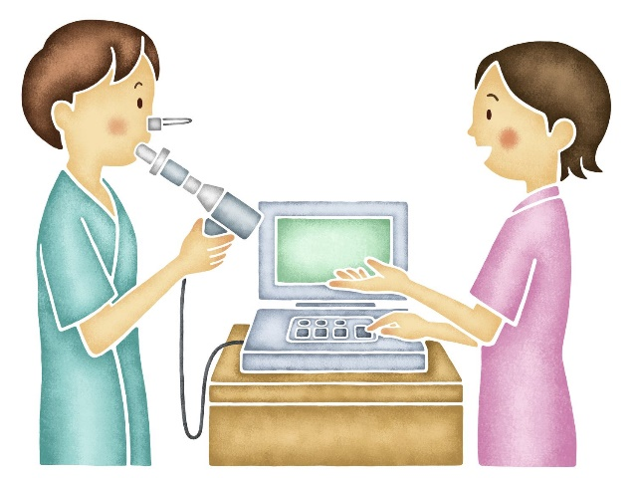
TANI
SOLUNUM FONKSİYON ÖLÇÜMÜ
Hava Yolu Kısıtlamasının Değerlendirilmesi
Spirometre ile ölçülen FEV1 ve FVC değerleri
PEF metre ile ölçülen PEF ölçümleri
Reverzibilite ve Hava Yolu Değişkenliğinin Değerlendirilmesi
Erken Reverzibilite Testi
Geç Reverzibilite Testi
Hava Yolu Aşırı Duyarlılığının Ölçülmesi
Astım Tanı ve Tedavi Rehberi 2020 Güncellemesi, Türks Toraks Derneği

Slide 15
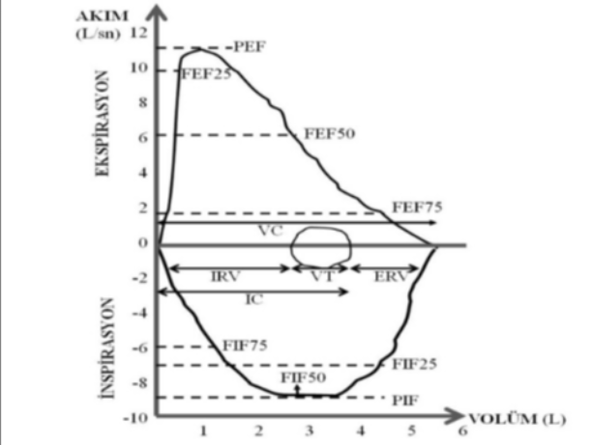
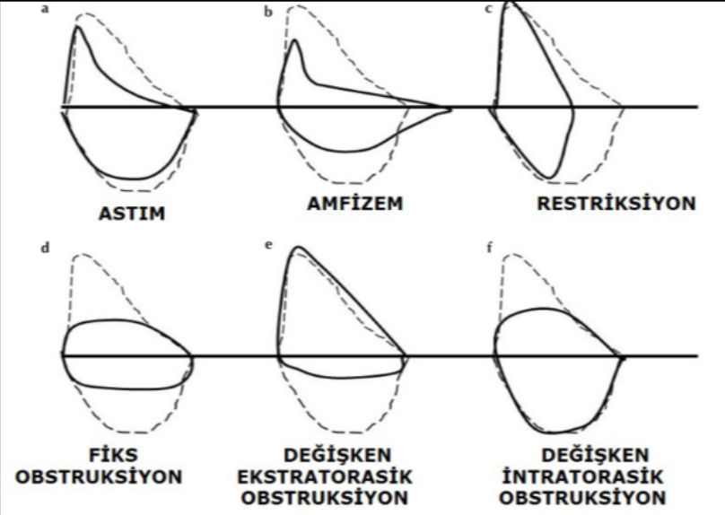
TANI
SOLUNUM FONKSİYON ÖLÇÜMÜ
Hava Yolu Kısıtlamasının Değerlendirilmesi
Spirometre ile ölçülen FEV1 ve FVC değerleri
FEV1
FEV1/FVC oranı
Erişkinlerde 0.75-0.80
Çoçuklarda 0.90
Astım Tanı ve Tedavi Rehberi 2020 Güncellemesi, Türks Toraks Derneği
Notes:
Birçok hastalıkta FEV1 değeri düşük bulunabileceğinden, hava akımı kısıtlığı tanısını koymak için en uygun test FEV1/ FVC oranının kullanılmasıdır

Slide 16
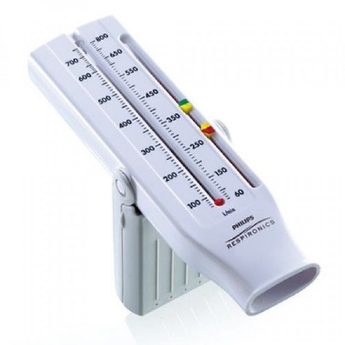
TANI
Hava Yolu Kısıtlamasının Değerlendirilmesi
PEF metre ile ölçülen PEF ölçümleri
Astım tanısının doğrulanması ve takibinde
Genellikle PEF değerleri sabah bronkodilatör ilaç kullanılmadan önce en düşük
Akşam ise bronkodilatör kullanıldıktan sonra en yüksek
Günlük değişkenliğin haftanın çoğu gününde erişkinlerde >%10, çocuklarda ise >%13 olması astım lehine
Astım Tanı ve Tedavi Rehberi 2020 Güncellemesi, Türks Toraks Derneği

Slide 17
TANI
Reverzibilite ve Hava Yolu Değişkenliğinin Değerlendirilmesi
Erken Reverzibilite Testi
Kısa etkili beta-agonist inhalasyonundan (200-400 mcg salbutamol) 15-20 dakika sonra
FEV1’de bazal değere göre >%12 ve > 200 ml
PEF değerinde %20 artış olması (eğer spirometre yok ise)
Geç Reverzibilite Testi
15 gün süre ile oral steroid veya 1-2 ay süre ile verilen inhale steroide
FEV1 değerinde bazale göre >%12 ve >200 ml artış (veya PEF değerinde >%20 artış)
Astım Tanı ve Tedavi Rehberi 2020 Güncellemesi, Türks Toraks Derneği

Slide 18
TANI
Hava Yolu Aşırı Duyarlılığının Ölçülmesi
Metakolin, histamin, adenozin, mannitol veya egzersiz ile bronş provokasyonu
FEV1 beklenene göre <%70 ise yapılmamalı
Pozitif egzersiz provokasyon testi
Erişkin: FEV1’de bazale göre >%10 ve 200 ml düşüş
Çocuk: FEV1’de >%12 veya PEF’de>%15 düşüş
Pozitif bronş provokasyon testi
Standart metakolin veya histamin dozları ile FEV1’de ≥%20
Hipertoniksalin veya mannitol sonrasında ≥%15 düşme
Astım Tanı ve Tedavi Rehberi 2020 Güncellemesi, Türks Toraks Derneği

Slide 19
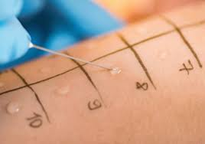
TANI
ALLERJENİN DEĞERLENDİRİLMESİ
Anamnez
Bahar aylarında ortaya çıkan yakınma - Polen duyarlılığı
Yıl boyu olan, özellikle iç ortamda ve gece ortaya çıkan yakınma - Ev tozu akarları
Deri prick testi
Allerjen ile spesifik bronş provakasyon testi
Spesifik IgE ölçümü
Serum total IgE ölçümü
Astım Tanı ve Tedavi Rehberi 2020 Güncellemesi, Türks Toraks Derneği

Slide 20
TANI
DİĞER TETKİKLER
Akciğer Grafisi
İlk muayenesinde diğer hastalıkları ekartasyon
Hastanın özellikle beta-agonist inhalerlerle geri dönen klasik epizodik havayolu obstrüksiyon hikayesi varsa endike değil
Yaşlı erişkinlerde kardiyak astım, pulmoner ödem, kronik kalp yetmezliği ile ilişkili diğer hava yolu obstrüksiyon bulguları dışlanmalı
>40 yaş yeni ortaya çıkan astımda diğer havayolu obstrüksiyon nedenlerinin elenmesi için ayrıntılı ayırıcı tanı yapılmalı
Ataklarda ise pnomoni ve pnomotoraks açısından değerlendirme
Rakel Aile Hekimliği Kitabı 9. baskı
Astım Tanı ve Tedavi Rehberi 2020 Güncellemesi, Türks Toraks Derneği

Slide 21
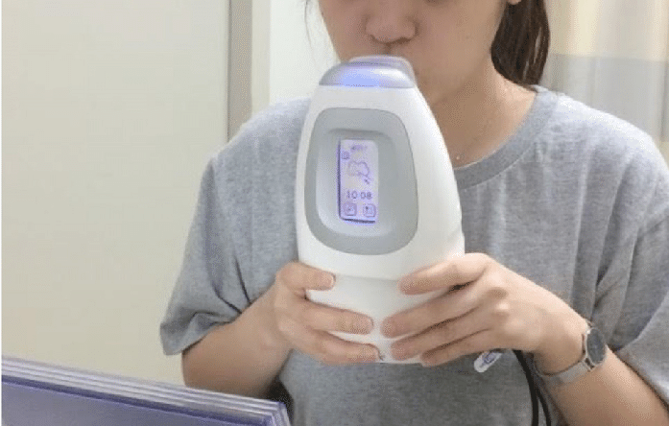
TANI
DİĞER TETKİKLER
Ekshale nitrik oksit (FeNO)
Giderek yaygınlaşan bir yöntem
Henüz astım tanısı doğrulama ve dışlamada yeri yok
Eozinofili
Astım tanısı için spesifik değil
>%3 saptanan hastalarda inhale steroid artırılmalı
>%10 eozinofili olduğunda astım ile birlikte eozinofilik akciğer hastalığı
Astım Tanı ve Tedavi Rehberi 2020 Güncellemesi, Türks Toraks Derneği

Slide 22
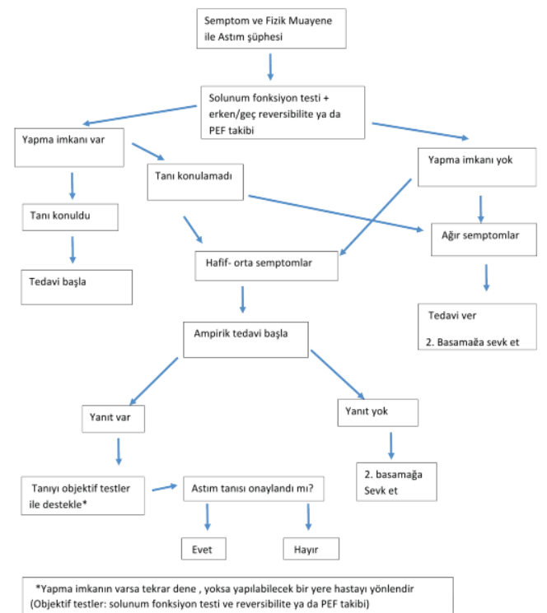

Slide 23
ASTIMDA İLAÇ TEDAVİSİ
Kontrol Edici İlaçlar: Genellikle antiinflamatuar etkileri sayesinde astımın kontrol altında tutulmasını sağlayan çoğunlukla her gün ve uzun kullanılan
Semptom Giderici İlaçlar (Rahatlatıcı ilaclar): Hızlı etki ederek bronkokonstriksiyonu geri döndürerek semptomları gideren ve gerektiğinde kullanılan
İlave Tedaviler: Yüksek doz İKS(İnhaler kortikosteroid)/LABA(Uzun etkili b2 agonist) kombinasyonu ile semptom kontrolü sağlanamayan veya atakları olan ağır hastalarda kontrol edici ilaçların yanına eklenen ve tek başına kullanılmayan
Astım Tanı ve Tedavi Rehberi 2020 Güncellemesi, Türks Toraks Derneği
Notes:
Astım tedavisinin temelinde semptomları kontrol altında tutmak ve gelecek risklerden korunmak için “Kontrol Edici” ilaçların ve semptom olduğunda da “Semptom Giderici” olarak adlandırılan ilaçların seçilmesi esas

Slide 24
ASTIMDA İLAÇ TEDAVİSİ
Kontrol Edici İlaçlar
A) İnhale Steroid
Günümüzde persistan astımın tedavisinde kullanılan en etkili antiinflamatuar ilaç
Üç ayda bir hastanın tedaviye yanıtı ve yan etkileri takip edilerek doz ayarlanmalı
Astım Tanı ve Tedavi Rehberi 2020 Güncellemesi, Türks Toraks Derneği
Notes:
Budenosid = Budenosin, Pulmicort, Miflonide, Budefix
Flutikazon = Flixotide, Aerohit, Xencort

Slide 25
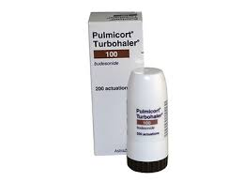
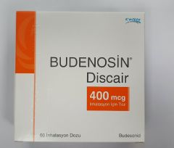
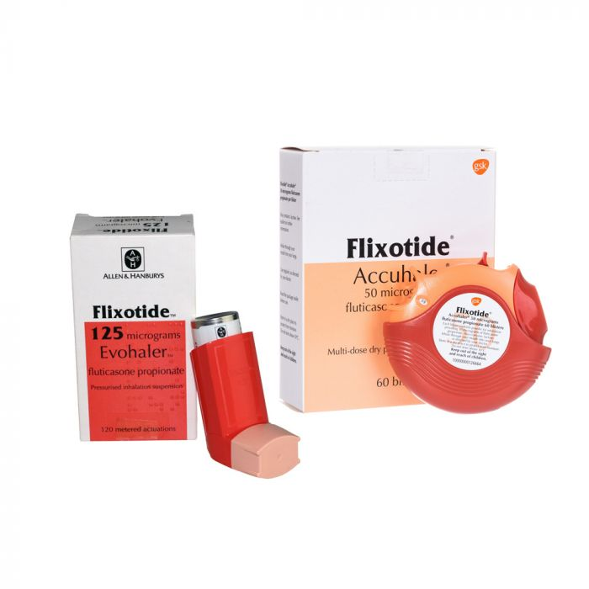
ASTIMDA İLAÇ TEDAVİSİ
A) İnhale Steroid
Budenosid = Budenosin, Pulmicort, Miflonide, Budefix
Flutikazon = Flixotide, Aerohit, Xencort

Slide 26
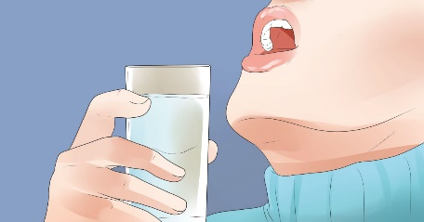
ASTIMDA İLAÇ TEDAVİSİ
Kontrol Edici İlaçlar
A) İnhale Steroid - Yan etkileri
Orofaringeal kandidiyazis, ses kısıklığı (disfoni) ve öksürük
Ciltte kolay morluk oluşumu, böbrek üstü bezlerinin baskılanması ve kemik mineral yoğunluğunun azalması

Slide 27
ASTIMDA İLAÇ TEDAVİSİ
Kontrol Edici İlaçlar
B) İnhale Steroid ve Uzun Etkili Beta2-agonist Kombinasyonu
Tek başına düzenli inhale steroid ve gerektikçe kısa etkili beta2 agonist ile astım kontrolü sağlanamıyorsa, tedaviye uzun etkili beta2-agonistin inhale steroid ile kombinasyonuyla devam edilmesi önerilmekte

Slide 28
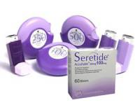
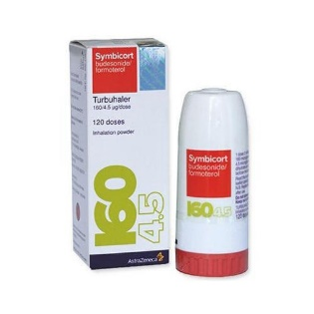
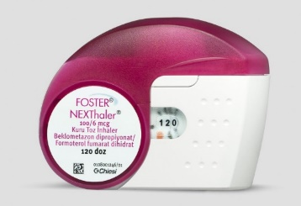
ASTIMDA İLAÇ TEDAVİSİ
Kontrol Edici İlaçlar
B) İnhale Steroid ve Uzun Etkili Beta2-agonist Kombinasyonu
Flutikazon propionat/salmeterol = Seretide, Cyplos, Respiro, Brequal
Flutikazon propionat/formoterol = Fixhaler
Budesonid/formoterol = Symbicort, Foradil, Forpack, Rolastym
Beklometazon/formoterol = Foster, Biosfar

Slide 29
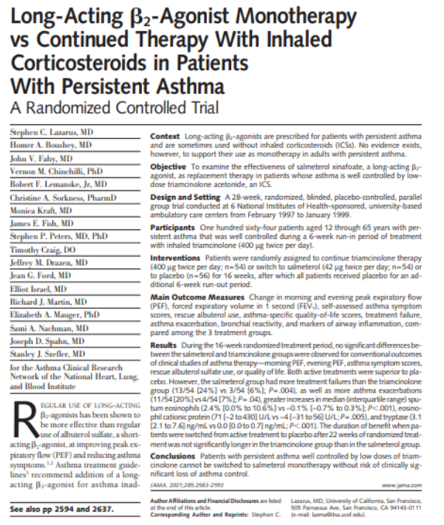
Notes:
Salmeterol ile astıma bağlı ölüm riskinde artış ve tek başına uzun etkili beta2-agonist kullanımı ile atak riskinde artış tespit edilmesi üzerine , uzun etkili beta2-agonistlerin mutlaka doktor önerisiyle ve inhale steroid ile birlikte kullanılması gerekli

Slide 30
ASTIMDA İLAÇ TEDAVİSİ
Kontrol Edici İlaçlar
C) Anti-lökotrien İlaçlar
Başlangıç idame tedavi olarak anti-lökotrien kullanılabilir
Hafif persistan astımı olan erişkin hastalardan inhaler steroid kullanmak istemeyenler/ yan etkisi gelişenler
Eşlik eden allerjik riniti olanlar
Orta persistan ve ileri evredeki astımda tek başına kullanılmamalı
Astım Tanı ve Tedavi Rehberi 2020 Güncellemesi, Türks Toraks Derneği

Slide 31
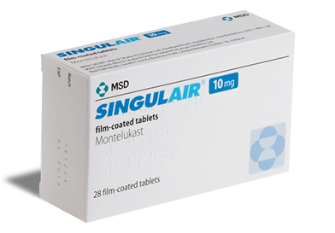
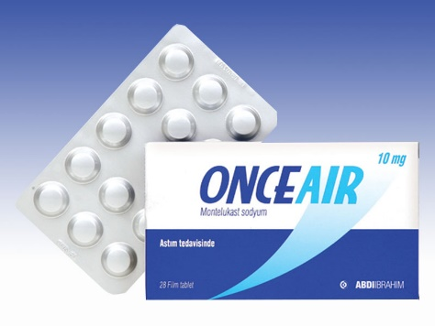
ASTIMDA İLAÇ TEDAVİSİ
Kontrol Edici İlaçlar
C) Anti-lökotrien İlaçlar
Montelukast = Singulair, Onceair, Notta, Zespira
Zafirlukast = Accolate (Tr’de yok)
Astım Tanı ve Tedavi Rehberi 2020 Güncellemesi, Türks Toraks Derneği

Slide 32
ASTIMDA İLAÇ TEDAVİSİ
Semptom Giderici İlaçlar
A) Kısa Etkili Beta2-agonist
Sadece gerektiğinde, en düşük doz ve sıklıkta
Nefes darlığı olduğu zaman veya astım atağında 1 veya 2 kez
Rahatlama olmadıysa 1 saat boyunca 20 dk arayla 3 kez ve acile başvuru
Astım Tanı ve Tedavi Rehberi 2020 Güncellemesi, Türks Toraks Derneği

Slide 33
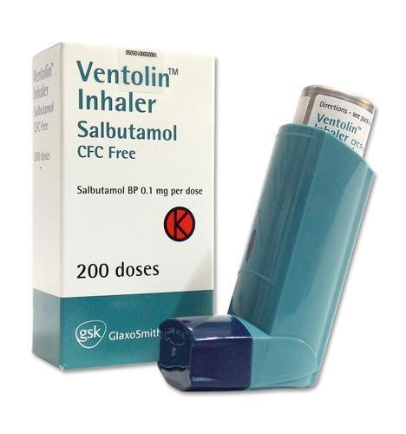
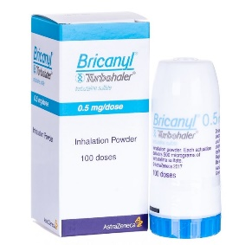
ASTIMDA İLAÇ TEDAVİSİ
Semptom Giderici İlaçlar
A) Kısa Etkili Beta2-agonist
Salbutamol = Ventolin, Ventosal, Salres, Brecur
Terbutalin = Bricanyl

Slide 34
ASTIMDA İLAÇ TEDAVİSİ
Semptom Giderici İlaçlar
A) Kısa Etkili Beta2-agonist
İlk kullanımlarda tremor ve taşikardi sık bildirilen yan etkiler
bu etkilere hızla tolerans gelişir
Fazla kullanımı (yılda 3 ve üzeri kutu) ağır atak ve (yılda 12 ve üzeri kutu) astımla ilişkili ölüm riskini artırmakta
Astım Tanı ve Tedavi Rehberi 2020 Güncellemesi, Türks Toraks Derneği

Slide 35
ASTIMDA İLAÇ TEDAVİSİ
Semptom Giderici İlaçlar
B) Kısa Etkili İnhale Antikolinerjikler
Ataklarda kısa etkili beta2-agonistlerle birlikte
Hızlı etkili beta2-agonistlerle taşikardi, aritmi ve tremor gelişen hastalarda alternatif bronkodilatör olarak
Ağızda kuruluk ve acı tat
Astım Tanı ve Tedavi Rehberi 2020 Güncellemesi, Türks Toraks Derneği

Slide 36
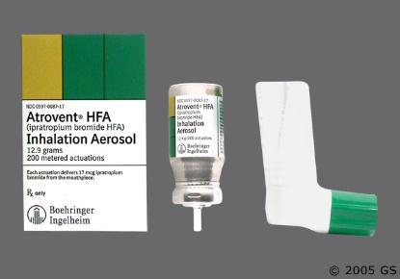
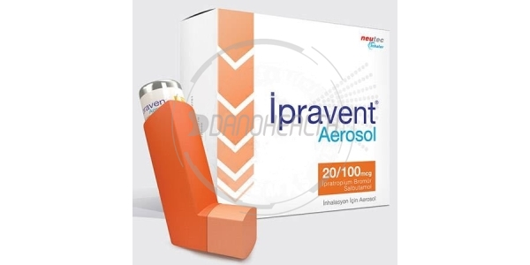
ASTIMDA İLAÇ TEDAVİSİ
Semptom Giderici İlaçlar
B) Kısa Etkili İnhale Antikolinerjikler
İpratropium = Atrovent, İpratom, İprabul
İpratropium + Salbutamol = Combivent, İpravent, Pralas

Slide 37
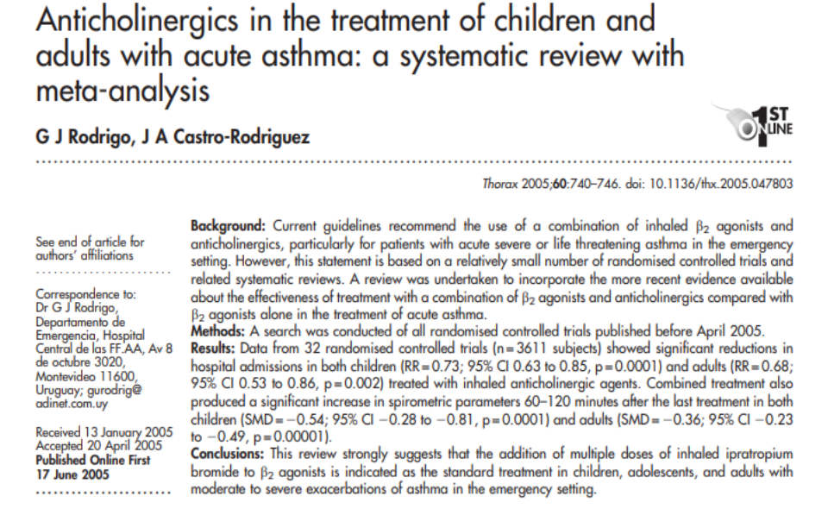
Notes:
Ciddi hava obstrüksiyonu olan hastalarda acil serviste albuterol nebulizatör tedavisine ipratroppium bromid eklenmesi bronkodilatasyonu artırır ve sonuçta hastaneye başvurular azalır

Slide 38
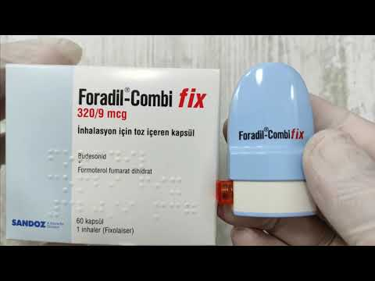
ASTIMDA İLAÇ TEDAVİSİ
Semptom Giderici İlaçlar
C) İnhale Steroid ve Formoterol Kombinasyonu
Hızlı ve uzun etkili beta2-agonist formoterolün budesonid ya da beklometazon ile fiks kombinasyonu
Hem kontrol edici hem semptom giderici
Astım Tanı ve Tedavi Rehberi 2020 Güncellemesi, Türks Toraks Derneği

Slide 39
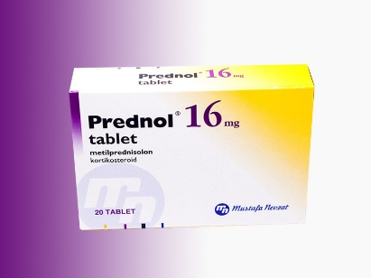
ASTIMDA İLAÇ TEDAVİSİ
Semptom Giderici İlaçlar
D) Sistemik/ İnhale Steroid
Atak tedavisinde kısa süreli yüksek doz inhale veya sistemik steroidlerin kullanımı önerilmekte
Atak şiddetine bağlı olarak 5 ile 10 gün arasında metilprednizolon 40-50 mg tedavisi
Semptomlar azaldığında ve akciğer fonksiyonları düzeldiğinde steroid aniden, iki haftadan uzun kullanımda ise azaltılarak kesilebilmekte
oral (PO)= intravenöz (İV)/intramüsküler (İM)
Astım Tanı ve Tedavi Rehberi 2020 Güncellemesi, Türks Toraks Derneği

Slide 40
BAŞLANGIÇ TEDAVİSİNİN BELİRLENMESİ
Daha önce hiç tedavi almamış, astım tanısı yeni konulmuş ve ilk kez tedaviye başlanacak hastada “semptomların sıklığı” ve “atak öyküsüne göre” tedavinin başlanılacağı basamağa ve ilaca karar verilmeli
Astım Tanı ve Tedavi Rehberi 2020 Güncellemesi, Türks Toraks Derneği

Slide 41
BAŞLANGIÇ TEDAVİSİNİN BELİRLENMESİ
Tedaviye İlk Kez Başlanan Hastalarda Kontrol Edici Tedaviye Başlanmadan Önce
Astım tanı kriterlerinin (tanı koyma kanıtını değerlendirme yönünden)
Başlangıç semptom sıklığı ve şiddetinin
Risk faktörlerinin
Mümkünse solunum fonksiyon testlerinin kaydedilmesi
Hastanın süreç ve hastalık hakkında bilgilendirilmesi
Kontrol muayenesi tarihinin belirlenmesi önerilmekte
Astım Tanı ve Tedavi Rehberi 2020 Güncellemesi, Türks Toraks Derneği

Slide 42
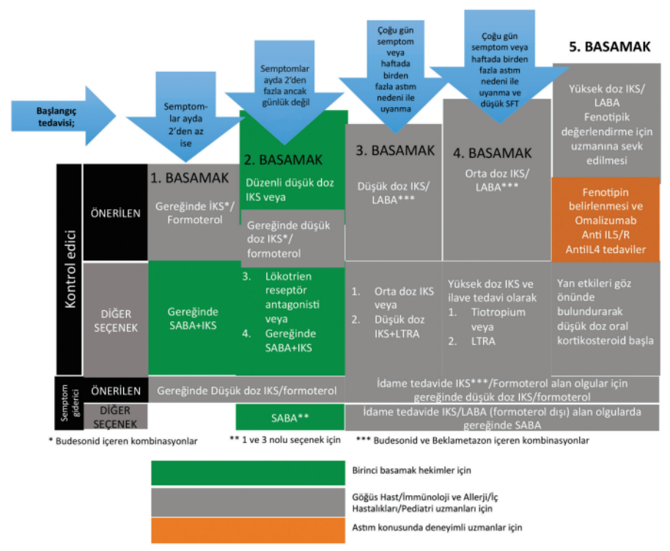
Astım Tanı ve Tedavi Rehberi 2020 Güncellemesi, Türks Toraks Derneği

Slide 43
TEDAVİYE YANITIN İZLENMESİ ve DEĞERLENDİRİLMESİ
İzlem Sıklığı
Temel izlem noktası hastalığın kontrol altında tutulması ve gelecek risklerin önlenmesi
İlk kez tedavi başlanmış olan hasta ilk muayeneden en geç 4 hafta sonra çağrılmalı
Tanının doğruluğu, çevresel tetikleyiciler ve kontrolü, tedaviye yanıt, hastanın hastalığı kabulleniş süreci ve uyum ile ilgili faktörler gözden geçirilmeli
Astım Tanı ve Tedavi Rehberi 2020 Güncellemesi, Türks Toraks Derneği

Slide 44
TEDAVİYE YANITIN İZLENMESİ ve DEĞERLENDİRİLMESİ
İzlem Sıklığı
Sonrasında da kontrol sağlanana kadar 4 haftada bir, daha sonrasında da
hastanın klinik özelliklerine göre 3-12 ayda bir değerlendirilmeleri
önerilmekte
Alevlenme sonrası ise 1 hafta sonra izlem viziti önerilmekte
Hastaların kontrol vizitinde değerlendirilmesi sonucu ilaç tedavisi basamak yaklaşımına göre düzenlenmeli
Astım Tanı ve Tedavi Rehberi 2020 Güncellemesi, Türks Toraks Derneği

Slide 45
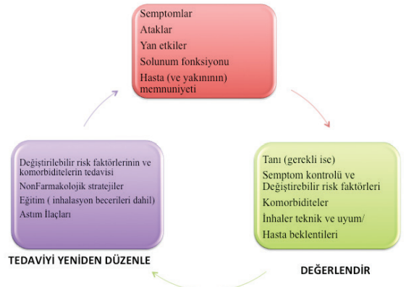
ASTIM DEĞERLENDİRİLMESİ VE KONTROL

Slide 46
ASTIM DEĞERLENDİRİLMESİ VE KONTROL
Semptom Kontrolünün Değerlendirilmesi
Kategorik Semptom Kontrol Değerlendirme
Rakamsal Semptom Kontrol Değerlendirme
Astım Tanı ve Tedavi Rehberi 2020 Güncellemesi, Türks Toraks Derneği

Slide 47
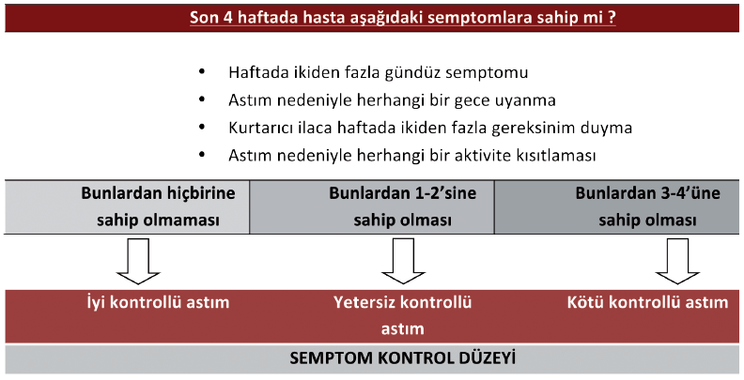
ASTIM DEĞERLENDİRİLMESİ VE KONTROL
Semptom Kontrolünün Değerlendirilmesi
Kategorik Semptom Kontrol Değerlendirme
En çok Astım İçin Küresel Girişim (GINA)
semptom kriterleri kullanılmakta
Astım Tanı ve Tedavi Rehberi 2020 Güncellemesi, Türks Toraks Derneği
Notes:
ASTIM İÇİN KÜRESEL GİRİŞİM

Slide 48
ASTIM DEĞERLENDİRİLMESİ VE KONTROL
Semptom Kontrolünün Değerlendirilmesi
Rakamsal Semptom Kontrol Değerlendirme
Hastaların astım semptom kontrol düzeyindeki değişmeleri, kategorik değerlendirmelere göre, daha sensitif (duyarlı) değerlendirebilmekte
Türkçeye çevrilerek geçerliliği kanıtlanmış
Astım Kontrol Testi, Astım Kontrol Anketi, Çocuklar için Solunum ve Astım Kontrol Testi
Astım Tanı ve Tedavi Rehberi 2020 Güncellemesi, Türks Toraks Derneği

Slide 49
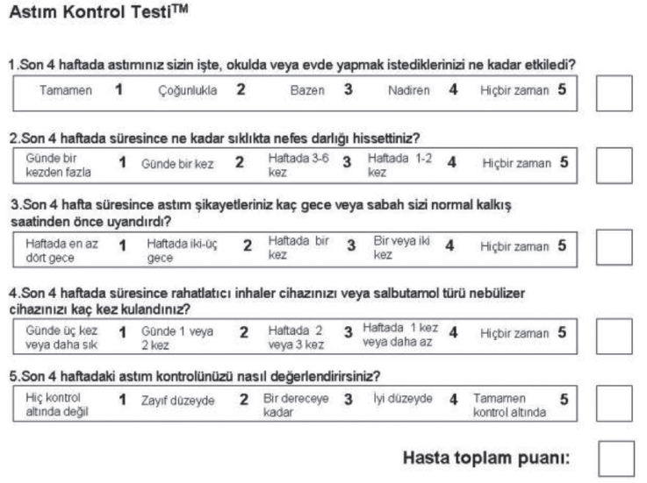

Slide 50
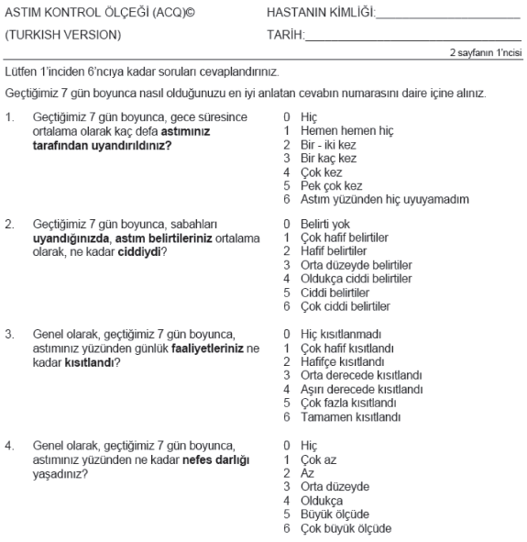
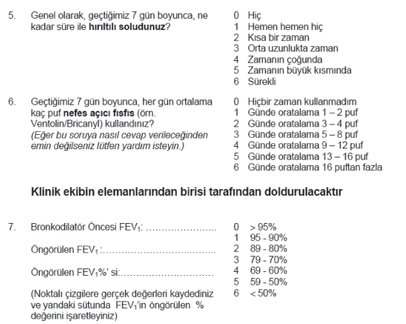

Slide 51
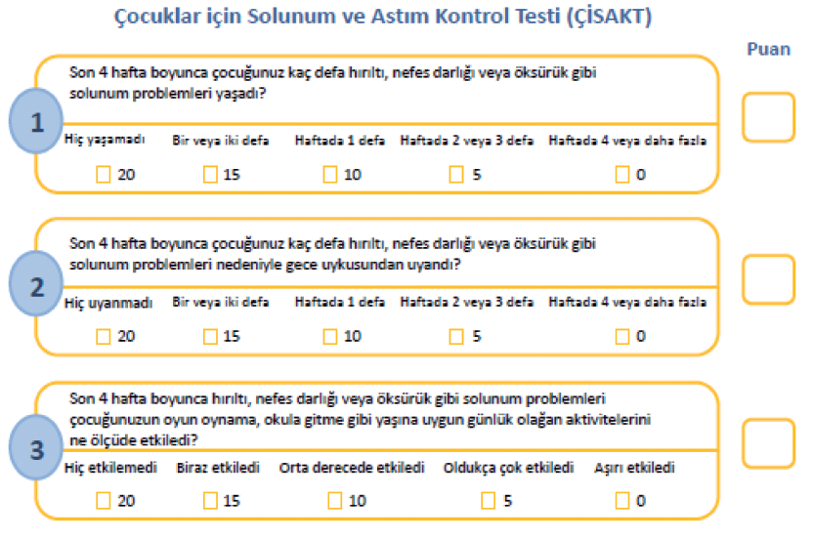
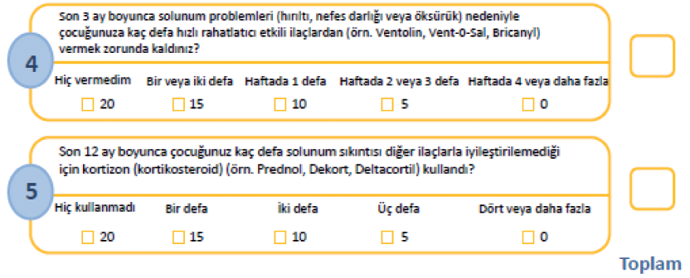

Slide 52
SEMPTOM VE BULGULARA GÖRE ATAK ŞİDDETİNİN BELİRLENMESİ
Atak
Astımlı bir hastada
ilerleyen nefes darlığı, öksürük, hırıltı veya göğüste baskı hissi yakınmalarının ortaya çıkışı
buna PEF, FEV1 azalması gibi solunum fonksiyon testi bozukluklarının eşlik etmesi
klinik, fonksiyonel düzelme için sistemik steroid gerekmesi
Semptomların aniden ortaya çıkışı daha çok “atak” olarak tanımlanırken
Kronik zayıf astım kontrolü zemininde var olan semptomların günler içerisindeki ilerleyici bozulmaları için de “atak” tanımı da kullanılabilir

Slide 53
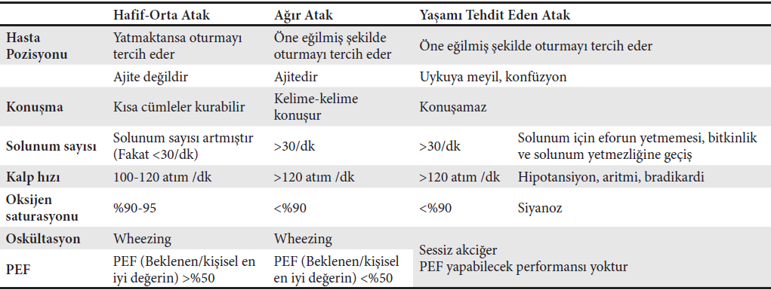
SEMPTOM VE BULGULARA GÖRE ATAK ŞİDDETİNİN BELİRLENMESİ

Slide 54
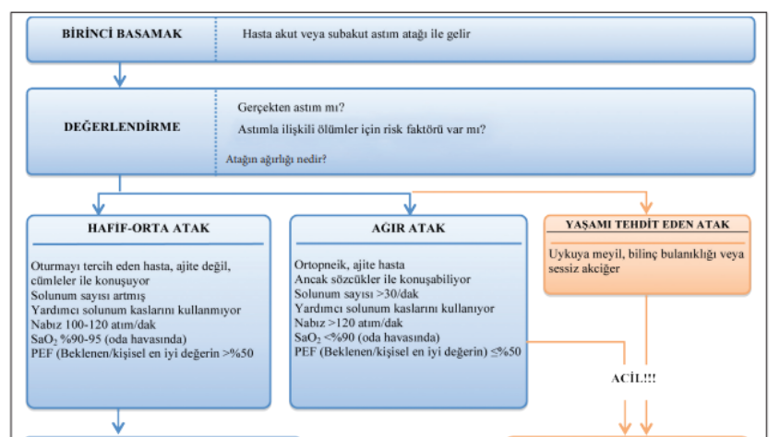
ASTIM ATAĞI VE TEDAVİSİ
Birinci Basamak Sağlık Kuruluşlarında Astım Atağının Tedavisi

Slide 55
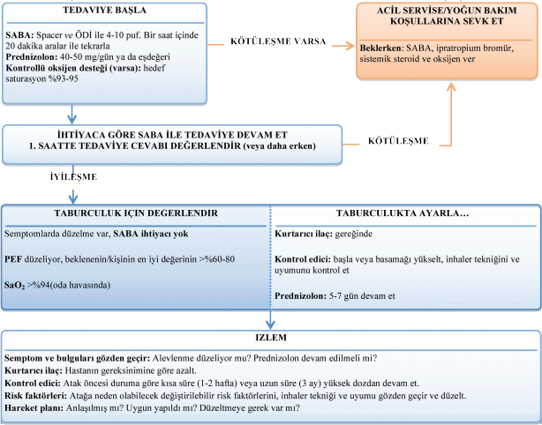
ASTIM ATAĞI VE TEDAVİSİ
Birinci Basamak Sağlık Kuruluşlarında Astım Atağının Tedavisi

Slide 56
SEVK KRİTERLERİ
Tanı güçlüğü yaşanan hastalar
Astım ve KOAH ayrımının yapılamadığı veya birlikteliğinin düşünüldüğü olgular
Astım tedavisinde İKS/LABA kombinasyonu, uzun etkili beta2mimetik, lökotrien reseptor antagonistleri, tiotroprium gibi uzman reçetesi ve/veya ilaç kullanım raporu gerektiren ilaç kullanımı gereken hastalar
Astım kontrolünde güçlük yaşanan olgular
Meslek astımı düşünülen astımlı olgular
Allerjik tetikleyicilerle tetiklenen ve allerjiye yönelik tetkik gereken hastalar
Komorbiditeler yönünden uzman hekim muayenesi takip ve tedavisi gereken hastalar

Slide 57
VAKA
39 yaş kadın hemşire son 1 yıldır ara ara özellikle geceleri olan hırıltı, nefes darlığı, ard arda öksürük
Anamnezde
Egzersizle şikayetlerinde artış, şikayetlerinden önce gribal enfeksiyon öyküsü
2 yıldır sonbahar ve kış aylarında gribal efeksiyon ile tekrarlayan kuru öksürük ve hışıltı atakları,toz ve deterjan maruziyeti sonrası nefes darlığı
Son 3 yıldır 1 paket/gün sigara kullanmakta, evde kedi beslemekte
Sık lateks eldiven kullanımı
Özgeçmiş bilinen hastalığı yok dki yok ; soygeçmiş anne astım, baba sağlıklı

Slide 58
VAKA
Fizik muayene
Ateş 36.5 Nabız: 98 atım/dk
Kan Basıncı : 115/80 mmHg
02 Sat: 96 Solunum Sayısı: 20
Vki: 30
Oskültasyonda uzamış ekspiryum, derin nefes sonrası öksürük
Laboratuar değerleri Eozinofili (800/mm³) dışında normal

Slide 60
VAKA
PEF takibi ile 2 hafta sonra kontrol
İki hafta boyunca günde iki kez yapılan PEF tetkikinde değişkenlik
>%10

Slide 61
KAYNAKLAR
Astım Tanı ve Tedavi Rehberi 2020 Güncellemesi, Türk Toraks Derneği
Rakel Aile Hekimliği Kitabı 9. baskı
Lazarus SC, Boushey HA, Fahy JV, et al. Long-acting beta2-agonist monotherapy vs continued therapy with inhaled corticosteroids in patients with persistent asthma: a randomized controlled trial. JAMA 2001;285(20):2583-93.
Rodrigo GJ, Castro-Rodriguez JA. Anticholinergics in the treatment of children and adults with acute asthma: asystematic review with meta-analysis. Thorax 2005;60:740-6

